Slide 1
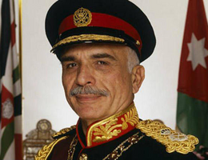
الحسين بن طلال بن عبد الله الأول الهاشمي
(14 نوفمبر 1935 - 7 فبراير 1999)
ثالث ملوك المملكة الأردنية الهاشمية

Slide 2
نبذة عن حياته
تولى الحكم عام 1952 وحتى وفاته عام 1999.
وُلد الملك الحسين في عمَّان؛ ليكون أكبر أبناء الأمير -آنذاك- طلال بن عبدالله وزوجته زين الشرف بنت جميل.
وقد بدأ دراسته في عمّان في الكلية العلمية الإسلامية، بينما أكمل تعليمه في الخارج بالمملكة المتحدة.

Slide 3
تكملة – نبذة عن حياته
سُمِّي الحسين وليا لعهد مملكة الأردن سنة 1951.
اعتلى العرش وهو يبلغ من العمر سبعة عشر عاماً فقط، في العام 1953 م

Slide 4
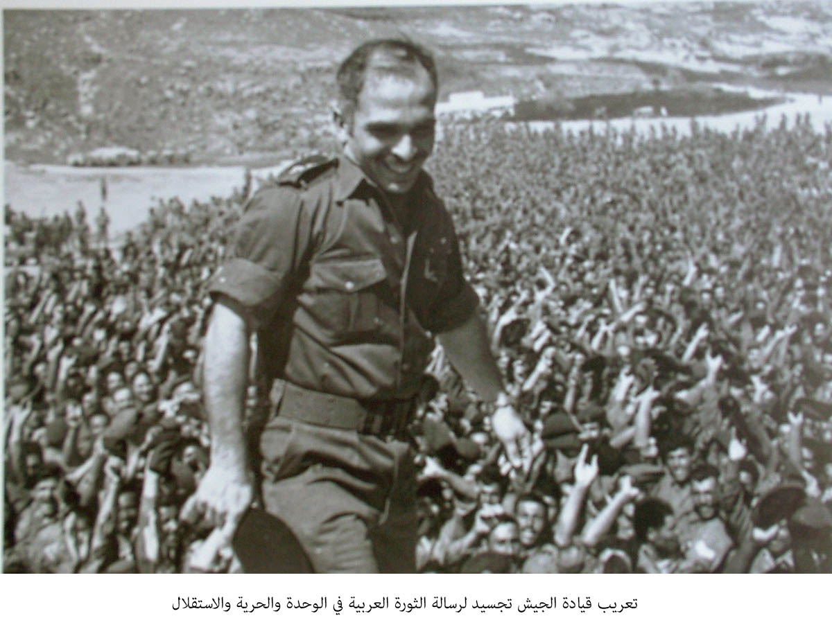
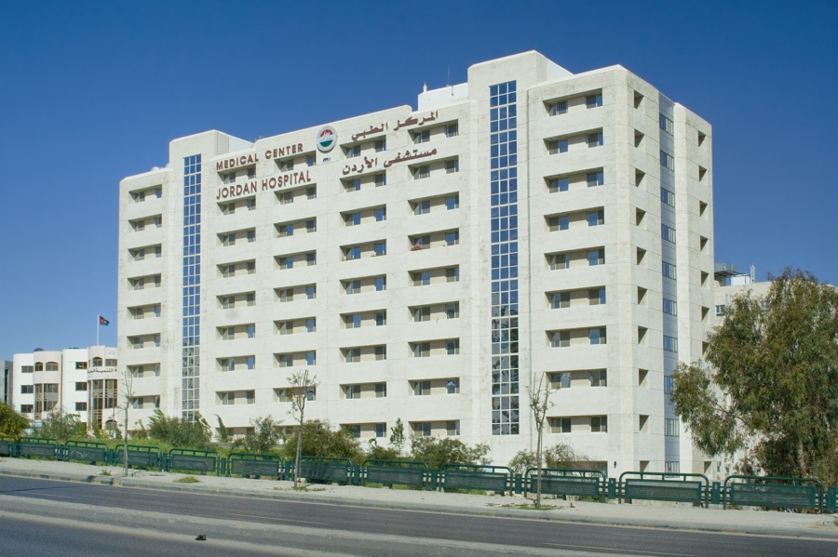
انجازاته
 | تعريب قيادة الجييش
 | الرعاية الصحية

Slide 5
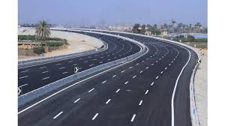
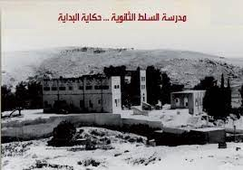
تكملة - انجازاته
 | انشاء الطرق
 | تعزيز التعليم

Slide 6
شكرا لحسن استماعكم

